Slide 1

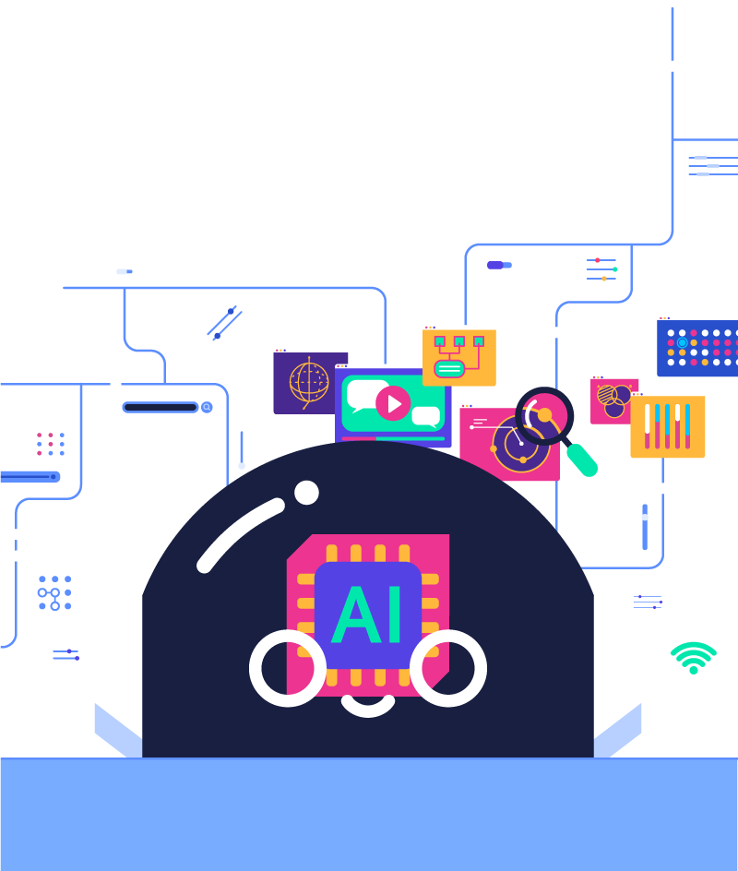
소프트웨어야놀자 AI 교육 시리즈
프로젝트 1. 인공지능이란
본 문서는 나눔글꼴로 작성되었습니다. 나눔글꼴 미설치시 폰트 깨짐 현상이 있을 수 있습니다. 설치하기

Slide 2
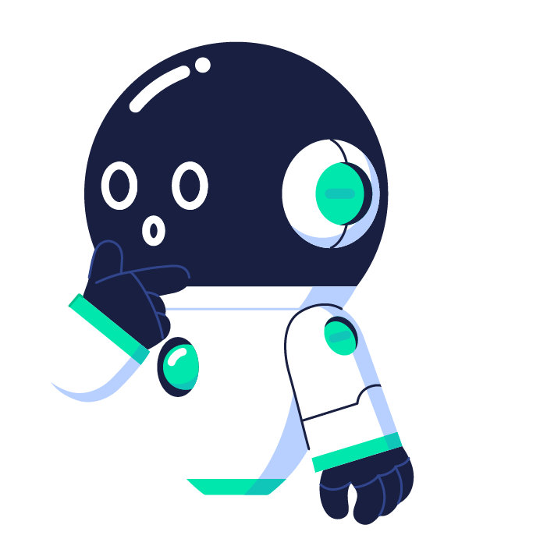
프로젝트 전개
차시 | 관련 AI 영역 | 교수학습활동 | 준비물 및 자료
1 | 인공지능의 개념 | 인공지능 스피커 체험하기 - 인공지능 스피커 클로바 또는 클로바 앱 사용해보기 인공지능이란 무엇일까요? - 인공지능의 개념 - 인공지능이 다루는 분야 - 인공지능과 인공지능이 아닌 것 - 키워드 빙고 | 인공지능 스피커 클로바, 또는 스마트폰, 활동지
2 | 프로젝트 | 인공지능 스피커 프로그램 만들기 (1) | 엔트리
3 | 프로젝트 | 인공지능 스피커 프로그램 만들기 (2) | 엔트리
4 | 사회적 영향 | 인공지능은 우리 생활에 어떤 영향을 미칠까요? - 생활 속 인공지능 - 인공지능이 우리 생활에 미치는 영향 | 활동지

Slide 3

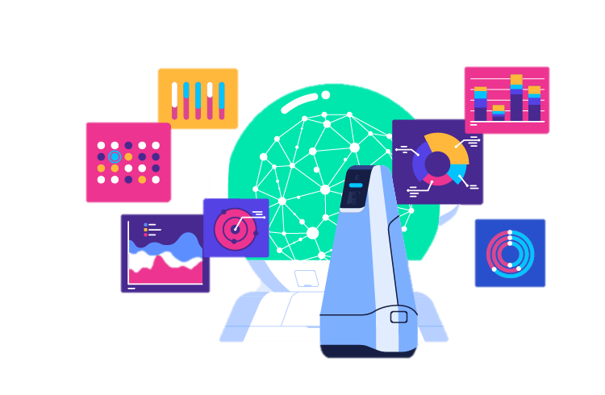
인공지능이 무엇인지 알아봅시다

Slide 4
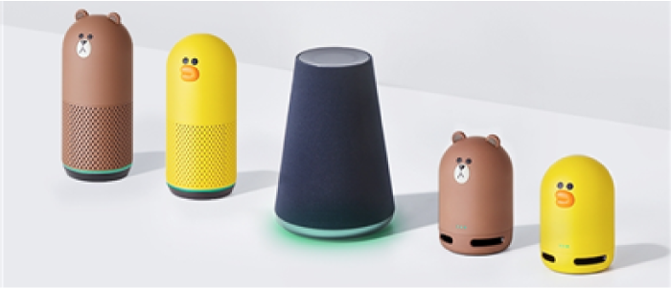
체험해볼까요?
Notes:
음성인식 스피커를 사용해 본 적 있나요? 음성인식 스피커에게 말을 하면 여러분이 말한 내용을 이해하고 적절한 응답을 해줍니다. 예를 들어, ‘ㅇㅇ 노래 들려줘’, ‘오늘 부산 날씨 알려줘’, ‘30분 뒤에 약 먹으라고 알려줘’ 등의 명령을 내리면 음성인식 스피커가 여러분의 지시를 알아듣고 명령을 수행하죠.
인공지능 스피커 외에도 우리는 생활 속에서 음성인식 내비게이션이나 스마트 가전제품 등 인공지능이 적용된 제품이나 서비스를 쉽게 접할 수 있습니다. 하지만 많은 사람들이 이러한 기술을 접할 때 그것이 인공지능인지 아닌지를 혼동하곤 합니다. 인공지능이란 무엇일까요? 인공지능과 일반적인 컴퓨터 프로그램 혹은 소프트웨어는 어떤 차이가 있을까요?
이번 주제에서는 인공지능의 개념과 생활 속 인공지능의 사례에 대해 알아보고, 엔트리로 인공지능 스피커 프로그램을 만들어보는 활동을 해보겠습니다.
이번 주제에서는 인공지능이 소리를 인식하는 과정에 대해 배워보고 엔트리 오디오 감지 기능을 이용하여 스마트 홈 프로그램을 만들어보는 활동을 해보겠습니다.

Slide 5
원리를 찾아볼까요?
인공지능이란 무엇일까요?
https://www.playsw.or.kr/artificial/view/playswtv/671?currentTab=ai_data_video&path=artificial
Notes:
우리는 생활 속에서 ‘인공지능’이라는 용어를 비교적 자주 듣는 시대에 살고 있습니다. 그리고 인공지능이 적용된 제품이나 서비스 역시 쉽게 접할 수 있죠. 인공지능은 4차 산업혁명의 빼놓을 수 없는 키워드 중 하나이기도 합니다. 도대체 인공지능이란 무엇일까요?
인공지능이란, 사람의 지능을 컴퓨터로 모방한 시스템을 의미합니다. 사람의 ‘지능’은 다양한 관점으로 볼 수 있기 때문에, 지능을 바라보는 관점에 따라 인공지능을 만드는 방법도 다양한 분야로 나눌 수 있습니다. 일반적으로 인공지능 분야에서는 문제 해결과 탐색, 추론, 학습, 그리고 인식 분야를 다루고 있습니다. 이러한 분야들에 대해서는 교재의 다음 주제부터 차근차근 다룰 것입니다.

Slide 6
원리를 찾아볼까요?
“인공지능”
( )을 컴퓨터로 모방한 시스템
1956년
다트머스 학회

Slide 7
원리를 찾아볼까요?
“인공지능”
사람의 지능
( )을 컴퓨터로 모방한 시스템
1956년
다트머스 학회

Slide 8
원리를 찾아볼까요?
문제해결과
탐색
논리적
추론
인공지능이
다루는 분야
학습
인식
Notes:
인공지능은 사람의 ‘지능’을 모방하려는 노력에서 출발하였습니다. ‘지능’은 다양한 관점에서 정의할 수 있는데, 지능을 바라보는 관점에 따라 인공지능에서 다루는 분야도 달라집니다. 인공지능에서는 일반적으로 다음과 같은 분야를 다룹니다. 각 분야에 대해서는 교재의 다음 주제부터 자세히 다룰 예정이므로, 여기서는 앞으로 다룰 내용에 대해 간단히 소개하겠습니다.

Slide 9
원리를 찾아볼까요?
문제 해결과 탐색
문제 해결: 시작 상태에서 목적 상태까지 순서대로
어떤 과정을 거치며 가장 효율적인 길을 찾는 것
탐 색: 여러 개의 후보들 중에서 더 좋은 후보를 찾는 것
Notes:
문제 해결이란 시작 상태에서 목적 상태까지 순서대로 어떤 과정을 거치며 가장 효율적인 길을 찾는 것을 말합니다. 예를 들면 체스 게임을 할 때의 문제 해결이란, 체스의 말이 아무것도 없는 상태(시작 상태)에서 내가 승리하는 상태(목표 상태)에 도달하는 가장 효율적인 방법을 찾는 과정이라고 할 수 있습니다.
탐색이란 여러 개의 후보들 중에서 더 좋은 후보를 찾는 것을 의미합니다. 탐색을 통해 문제를 해결하는 예시로는 앞에서 언급한 체스나 오목, 스도쿠 같은 게임, 내비게이션의 실시간 경로 찾기 등이 있습니다.

Slide 10
원리를 찾아볼까요?
논리적 추론
사람의 논리적 추론 과정을 컴퓨팅 모델로 만드는 것
새롭게 입력된 정보와 우리가 이미 알고 있는 지식을
바탕으로 연쇄적인 추론을 통해 새로운 사실을 이끌어내는 것
Notes:
논리적 추론이란, 인간의 논리적인 추론 과정을 컴퓨팅 모델로 만드는 것입니다. 새롭게 입력된 정보와 우리가 이미 알고 있는 지식을 바탕으로 연쇄적인 추론을 통해 새로운 사실을 이끌어내는 것이죠. 사람의 지식을 기호 형태로 표현하고, 그 기호들을 이용하여 사람의 논리적 추론 과정을 모방한 것으로, ‘기호적 인공지능(symbolic AI)’라고도 합니다. 논리적 추론을 통해 만든 인공지능 시스템으로는 전문가 시스템이 있습니다.

Slide 11

원리를 찾아볼까요?
학습
학습: 데이터로부터 유의미한 규칙을 찾아내는 것
기계학습, 딥러닝
Notes:
학습은 컴퓨터가 데이터로부터 유의미한 규칙을 찾아내는 것을 말합니다. 데이터로 학습을 하면 분류, 예측, 군집 등의 일을 할 수 있으며, 데이터가 많을수록 학습이 더 정확하게 잘 됩니다. 최근 많이 사용되는 기계학습(Machine Learning) 역시 학습을 이용한 인공지능 기법이며, 특히 기계학습의 한 종류인 딥러닝(Deep Learning)이 발전하면서 소리, 이미지 등 다양한 데이터로도 학습이 가능하게 되었습니다.

Slide 12
원리를 찾아볼까요?
인식
사물을 분별하고 판단하는 것
입력 데이터를 처리하여 어떤 이미지인지, 어떤 소리인지 등을 판단
Notes:
인식이란 사물을 분별하고 판단하는 것을 의미합니다. 사람이 눈을 통해 세상을 보고 특정 대상을 인식하고, 귀를 통해 특정 소리를 듣고 어떤 소리를 구분하는 것이 인식에 해당합니다. 이 분야의 인공지능 역시 센서를 통해 입력되는 데이터를 처리하여 어떤 이미지인지, 어떤 소리인지 등을 판단하는 것이 가능합니다.

Slide 13
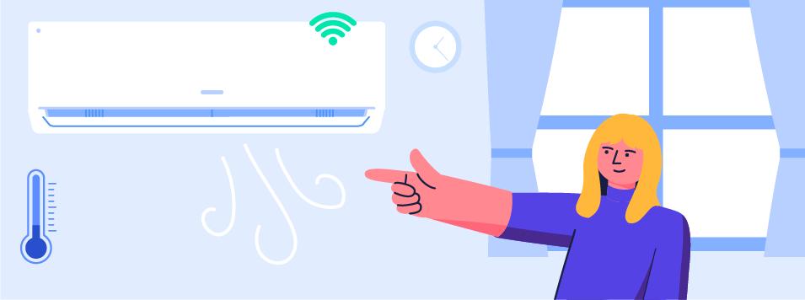
원리를 찾아볼까요?
인공지능일까요?
사용자가 설정한 온도가 되면
에어컨을 자동으로 작동하게 하는 기능
O
X
Notes:
설정한 규칙대로 그냥 작동하는 것은 인공지능이 아닙니다.

Slide 14
원리를 찾아볼까요?
인공지능일까요?
사용자가 설정한 온도가 되면
에어컨을 자동으로 작동하게 하는 기능
X
Notes:
설정한 규칙대로 그냥 작동하는 것은 인공지능이 아닙니다.

Slide 15
원리를 찾아볼까요?
인공지능이라면...
사용자가 설정한 온도가 되면
에어컨을 자동으로 작동하게 하는 기능
X
Notes:
사용자가 설정한 온도가 되었을 때 에어컨을 자동으로 작동하게 하는 기능은 인공지능이 아닙니다. 이러한 기능은 정해진 규칙에 따라 작동하는 일반적인 프로그램에 따른 것이기 때문입니다. 인공지능이 적용된 에어컨이라면, 사용자의 사용 패턴을 학습하여 스스로 희망 온도를 설정하고, 그 온도가 되면 자동으로 작동하는 것을 예로 들 수 있습니다. 또 음성을 인식하여 사용자의 음성 명령을 인식하고 명령을 수행할 수 있다면 그 음성인식 부분은 인공지능이 적용되었다고 할 수 있습니다.

Slide 16
원리를 찾아볼까요?
인공지능이라면...
고객의 사용 패턴을 학습하여
스스로 설정한 희망 온도가 되면
에어컨을 자동으로 작동하게 하는 기능
O
Notes:
사용자가 설정한 온도가 되었을 때 에어컨을 자동으로 작동하게 하는 기능은 인공지능이 아닙니다. 이러한 기능은 정해진 규칙에 따라 작동하는 일반적인 프로그램에 따른 것이기 때문입니다. 인공지능이 적용된 에어컨이라면, 사용자의 사용 패턴을 학습하여 스스로 희망 온도를 설정하고, 그 온도가 되면 자동으로 작동하는 것을 예로 들 수 있습니다. 또 음성을 인식하여 사용자의 음성 명령을 인식하고 명령을 수행할 수 있다면 그 음성인식 부분은 인공지능이 적용되었다고 할 수 있습니다.

Slide 17

원리를 찾아볼까요?
인공지능일까요?
앞에 장애물이 있군.
정해진대로 오른쪽으로 90도
틀어야겠다.
초음파 센서를 통해 장애물을 감지하고,
정해진 각도로 피해가는 로봇 청소기
O
X
O

Slide 18
원리를 찾아볼까요?
인공지능일까요?
앞에 장애물이 있군.
정해진대로 오른쪽으로 90도
틀어야겠다.
초음파 센서를 통해 장애물을 감지하고,
정해진 각도로 피해가는 로봇 청소기
X

Slide 19
원리를 찾아볼까요?
인공지능이라면...
앞에 장애물이 있군.
왼쪽은 아직 청소를 안 했으니
왼쪽으로 90도 틀어야겠다.
초음파 센서와 함께 카메라로 주변 사물을 인식하여,
장애물을 감지하고 최적의 각도로
(아직 청소를 하지 않은 방향) 피해가는 로봇청소기
O
Notes:
초음파 센서를 통해 장애물을 감지하고, 정해진 각도로 장애물을 피해가는 로봇청소기의 기능은 인공지능이 아닙니다. 단순히 센서를 통해 주변 사물을 감지하고, 정해진 규칙대로 움직이는 프로그램일 뿐이죠. 인공지능이 적용된 로봇청소기는 초음파 센서뿐만 아니라 카메라 센서를 사용하여 주위 사물을 인식하고, 집안의 구조를 학습하여 만들어낸 내부 지도에 따라 이동합니다. 또 장애물을 감지했을 때 단순히 장애물이라고 판단하는 것이 아니라, 그것이 사람의 발인지 또는 문턱인지 등을 구분하여 적절한 행동을 한다고 합니다. 장애물을 피하는 각도 또한 정해진 각도대로 움직이는 것이 아니라, 내부 지도 상 아직 청소를 하지 않은 방향을 판단하여 각도를 계산한 뒤 움직입니다.

Slide 20
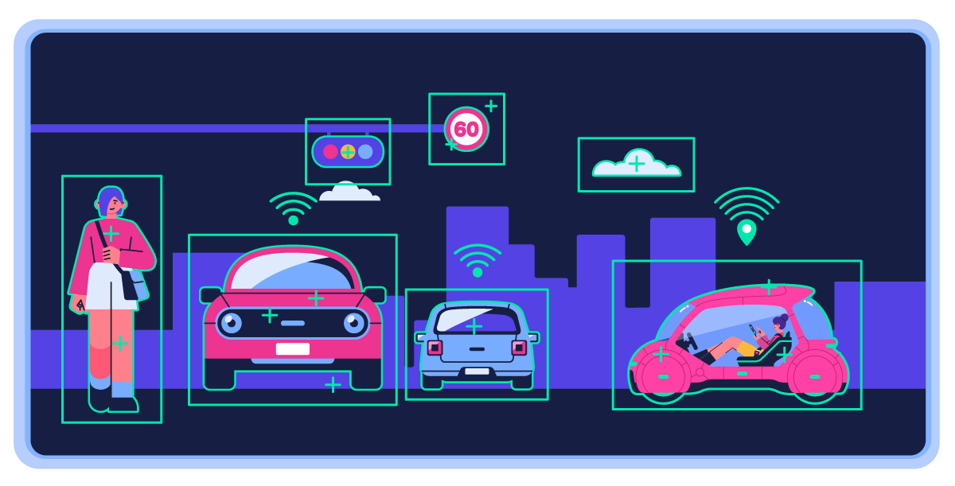
원리를 찾아볼까요?
인공지능일까요?
자율주행자동차의 이미지 감지 기능
O
X
O

Slide 21
원리를 찾아볼까요?
인공지능일까요?
자율주행자동차의 이미지 감지 기능
O

Slide 22
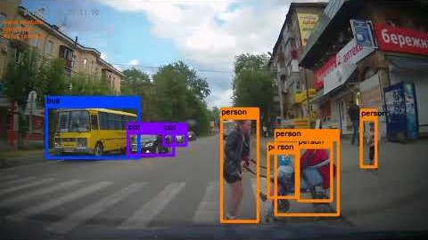
원리를 찾아볼까요?
https://youtu.be/0iuCruB1wcs
Notes:
자율주행자동차가 카메라를 통해 감지된 물체들을 구분하는 기능은 인공지능입니다. 자율주행자동차는 학습을 통해 주행 중 보이는 물체들을 감지하여 사람인지, 자동차인지, 신호등인지 등을 구분합니다. 이때 중요한 것은 수많은 모습의 사람들을 ‘사람’으로 구분하고, 다양한 형태와 색깔의 자동차를 보고도 ‘자동차’로 구분할 수 있어야 한다는 점입니다. 더 나아가 그 사람 혹은 상대 자동차의 의도까지도 예측할 수 있습니다. 일반적인 컴퓨터 프로그램으로는 이러한 기능을 만들어낼 수 없습니다.

Slide 23
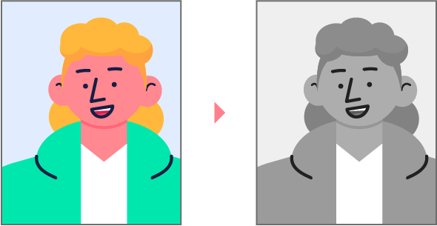
원리를 찾아볼까요?
인공지능일까요?
사진의 밝기나 분위기를 바꿔주는
이미지 필터
O
X
O
원본 사진
필터

Slide 24
원리를 찾아볼까요?
인공지능일까요?
사진의 밝기나 분위기를 바꿔주는
이미지 필터
X
원본 사진
필터

Slide 25
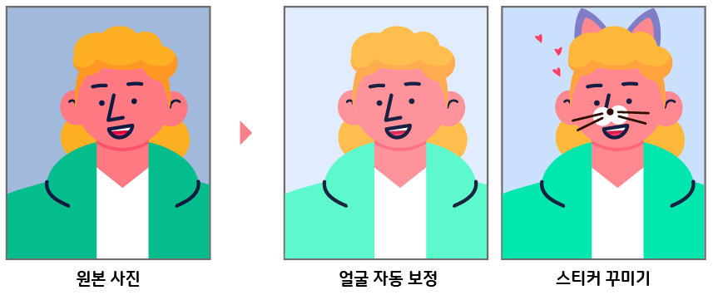
원리를 찾아볼까요?
인공지능이라면...
스스로 얼굴을 인식하고
얼굴 속 눈, 코, 입의 위치를
자동으로 찾아냅니다
O
Notes:
사진의 밝기나 분위기를 바꿔주는 이미지 필터 기능은 인공지능이 아닙니다. 이미지 필터는 사용자가 선택하는 것에 따라 정해진 규칙대로 사진의 밝기나 색감, 분위기를 바꿔주는 프로그램일 뿐입니다. 인공지능이 적용된 사진 보정 기능은 사진 속 인물의 눈, 코, 입, 턱 등의 위치를 감지하여 눈의 크기를 키우거나 턱을 더 갸름하게 만드는 등의 일을 할 수 있습니다. 또는 사진 속 얼굴의 위치를 감지하여 귀여운 스티커를 꾸며줄 수도 있죠.

Slide 26
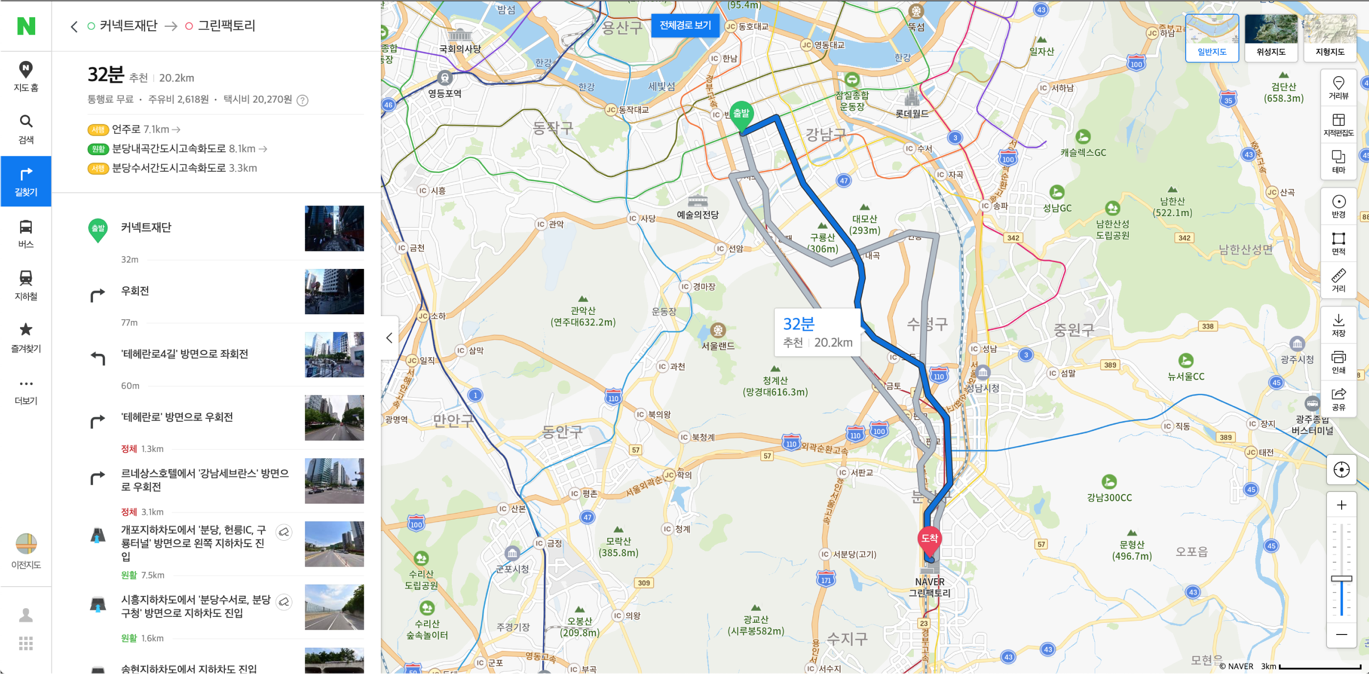
원리를 찾아볼까요?
인공지능일까요?
내비게이션
O
X
O
Notes:
현재 위치에서 목적지까지 가는 가장 효율적인 길을 알려주는 내비게이션은 인공지능입니다. 내비게이션에는 목적지까지 가는 많은 경로들 중 가장 효율적인 길을 찾는 탐색의 원리가 적용되어 있습니다. 특히 최근의 내비게이션은 음성 인식 비서 기능까지 탑재되어, 길 안내뿐만 아니라 음악 재생, 뉴스 검색 등의 기능까지 갖추고 있습니다. 탐색이 무엇인지는 2주제에서 더 자세히 알아보도록 하겠습니다.

Slide 27
원리를 찾아볼까요?
인공지능일까요?
내비게이션
O
O
Notes:
현재 위치에서 목적지까지 가는 가장 효율적인 길을 알려주는 내비게이션은 인공지능입니다. 내비게이션에는 목적지까지 가는 많은 경로들 중 가장 효율적인 길을 찾는 탐색의 원리가 적용되어 있습니다. 특히 최근의 내비게이션은 음성 인식 비서 기능까지 탑재되어, 길 안내뿐만 아니라 음악 재생, 뉴스 검색 등의 기능까지 갖추고 있습니다. 탐색이 무엇인지는 2주제에서 더 자세히 알아보도록 하겠습니다.

Slide 28
원리를 찾아볼까요?
키워드 빙고
인공지능과 관련하여 배운 키워드를 생각나는 대로 적어보세요.
Notes:
예) 음성인식, 음성인식 스피커, 지능, 문제 해결, 탐색, 체스, 오목, 스도쿠, 내비게이션, 논리적 추론, 기호적 인공지능, 전문가 시스템, 학습, 분류, 예측, 군집, 기계학습, 딥러닝,
인식, 데이터, 로봇청소기, 자율주행자동차, 감지 등

Slide 29
원리를 찾아볼까요?
키워드 빙고
자신이 쓴 키워드를 친구들과 서로 비교해보세요.
공통적으로 쓴 키워드
나는 쓰지 않았지만, 친구가 쓴 것 중 중요한 키워드
Notes:
예) 음성인식, 음성인식 스피커, 지능, 문제 해결, 탐색, 체스, 오목, 스도쿠, 내비게이션, 논리적 추론, 기호적 인공지능, 전문가 시스템, 학습, 분류, 예측, 군집, 기계학습, 딥러닝,
인식, 데이터, 로봇청소기, 자율주행자동차, 감지 등

Slide 30
원리를 찾아볼까요?
키워드 빙고
키워드 중에서 9개를 골라 빙고판에 적고, 빙고 게임을 해봅시다.
Notes:
예) 음성인식, 음성인식 스피커, 지능, 문제 해결, 탐색, 체스, 오목, 스도쿠, 내비게이션, 논리적 추론, 기호적 인공지능, 전문가 시스템, 학습, 분류, 예측, 군집, 기계학습, 딥러닝,
인식, 데이터, 로봇청소기, 자율주행자동차, 감지 등

Slide 31

원리를 찾아볼까요?
학습 내용 정리
인공지능은 사람의 ( )을 컴퓨터로 모방한 시스템을 말합니다.

Slide 32
원리를 찾아볼까요?
학습 내용 정리
인공지능은 사람의 ( )을 컴퓨터로 모방한 시스템을 말합니다.
지능

Slide 33
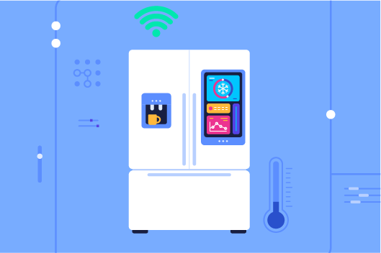
원리를 찾아볼까요?
학습 내용 정리
Q. 사용자의 패턴을 학습하여 스스로 온도를
조절하는 냉장고는 인공지능일까요?
O
X

Slide 34
원리를 찾아볼까요?
학습 내용 정리
Q. 사용자의 패턴을 학습하여 스스로 온도를
조절하는 냉장고는 인공지능일까요?
O

Slide 35

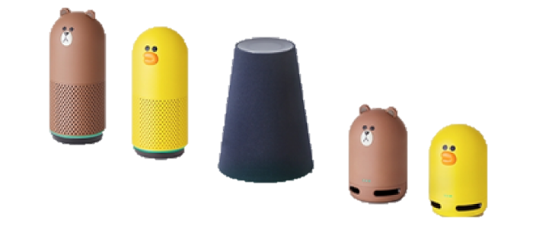
엔트리로 인공지능 스피커 프로그램을 만들어 봅시다

Slide 36
지난 시간 배운 내용
Q. 사용자의 패턴을 학습하여 스스로 온도를
조절하는 냉장고는 인공지능일까요?
O
X

Slide 37
지난 시간 배운 내용
Q. 사용자의 패턴을 학습하여 스스로 온도를
조절하는 냉장고는 인공지능일까요?
X

Slide 38
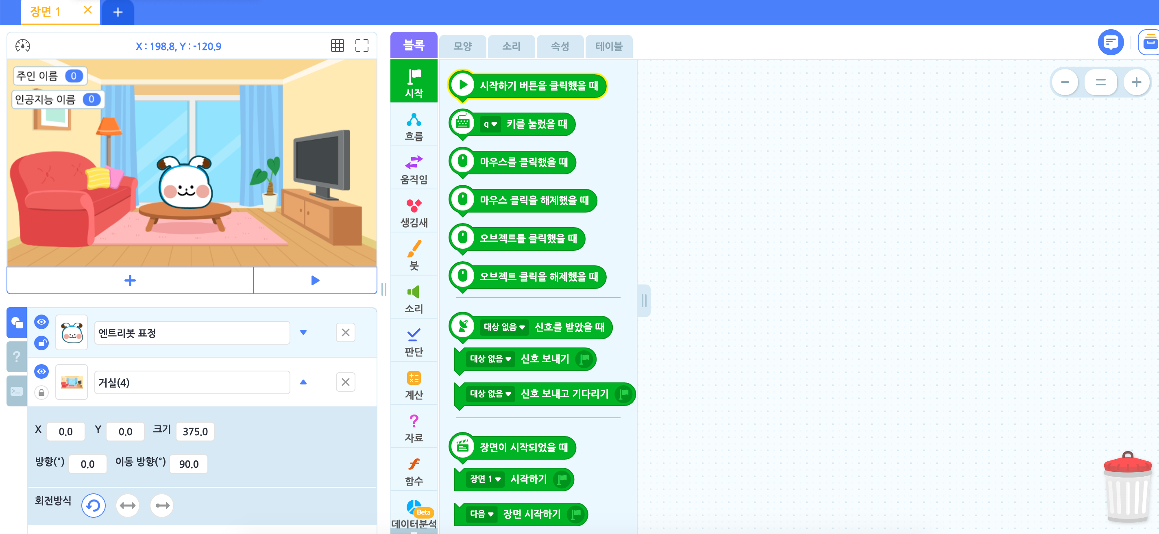
만들어볼까요?
http://naver.me/G3to1ztI
Notes:
http://naver.me/G3to1ztI

Slide 39
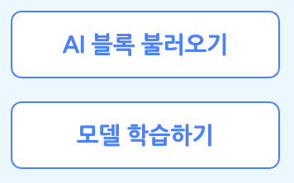
만들어볼까요?

Slide 40
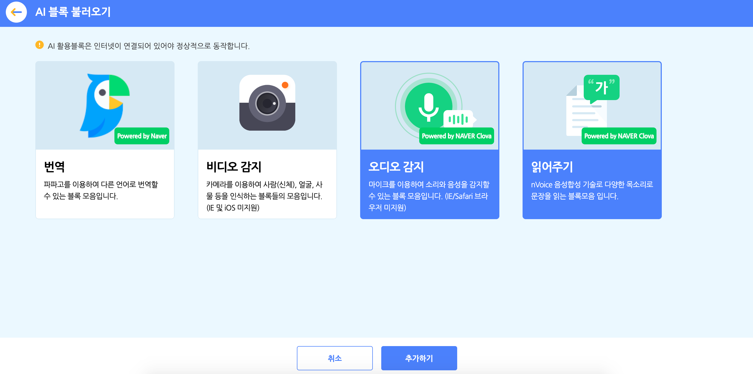
만들어볼까요?

Slide 41

만들어볼까요?

Slide 42
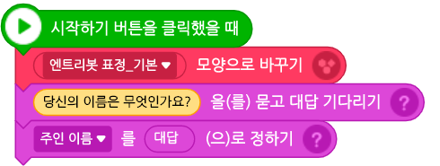
만들어볼까요?

Slide 43
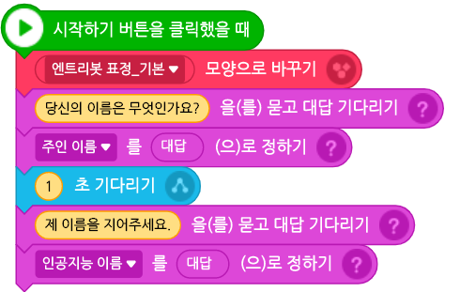
만들어볼까요?

Slide 44
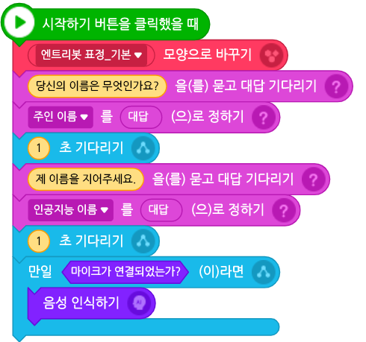
만들어볼까요?

Slide 45
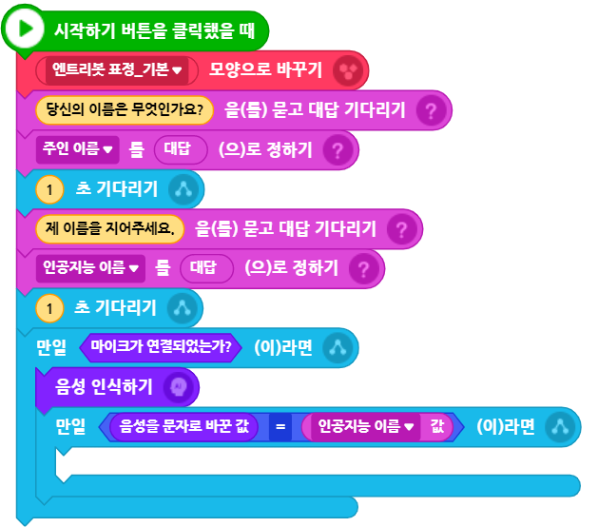
만들어볼까요?

Slide 46
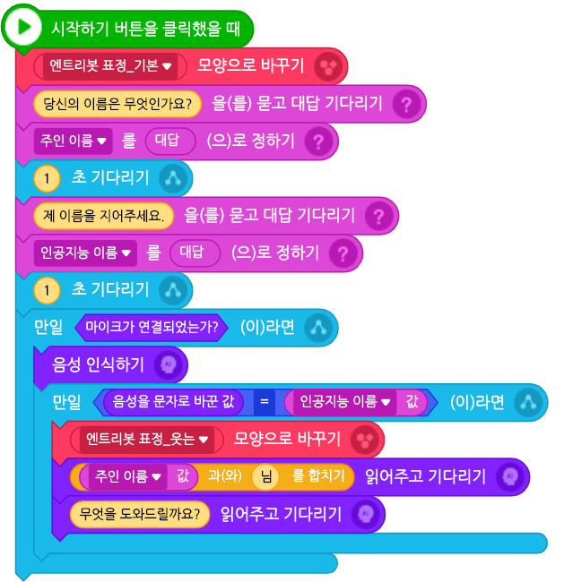
만들어볼까요?

Slide 47
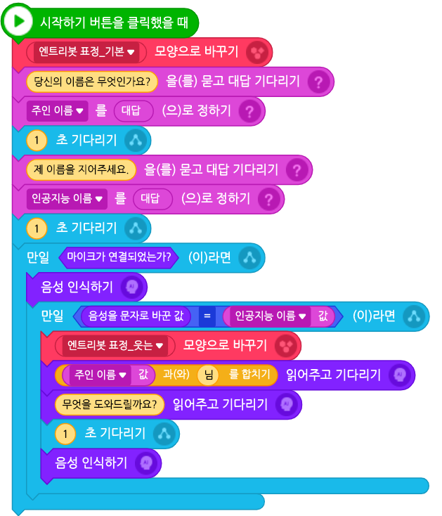
만들어볼까요?

Slide 48
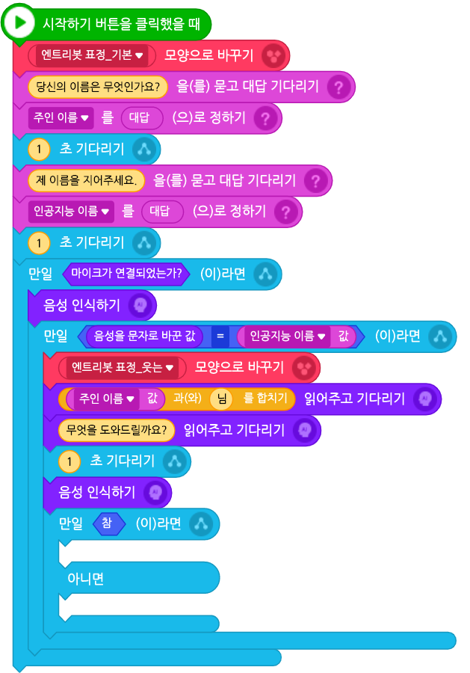
만들어볼까요?

Slide 49
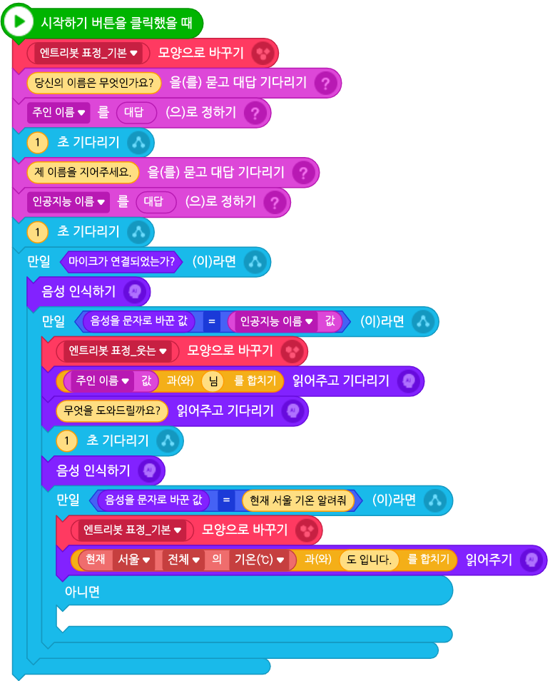
만들어볼까요?

Slide 50
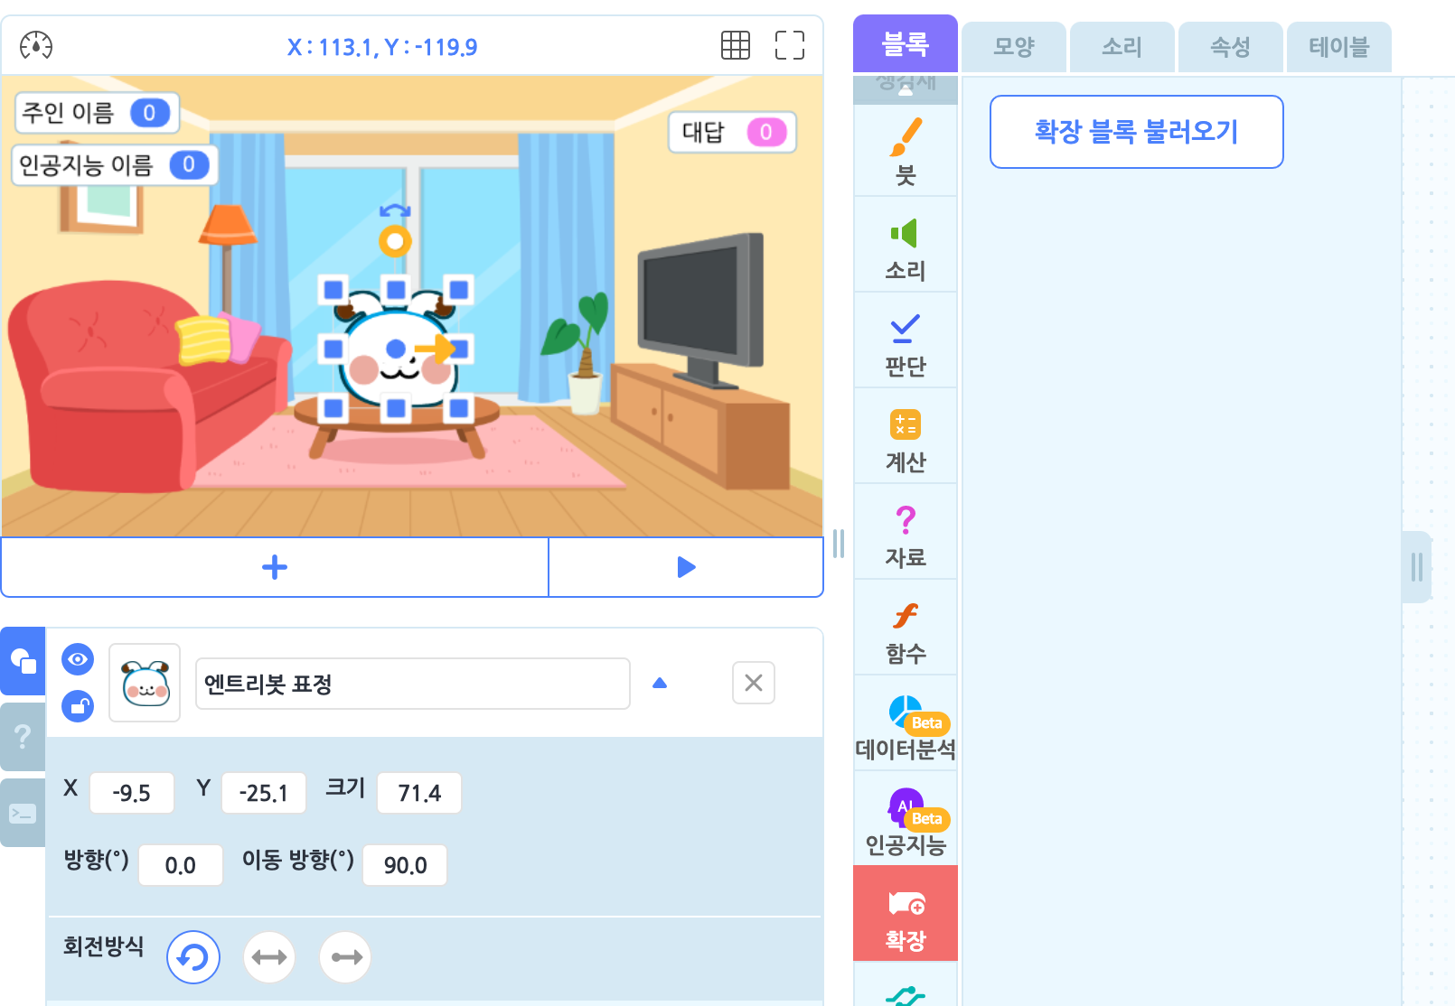
만들어볼까요?

Slide 51
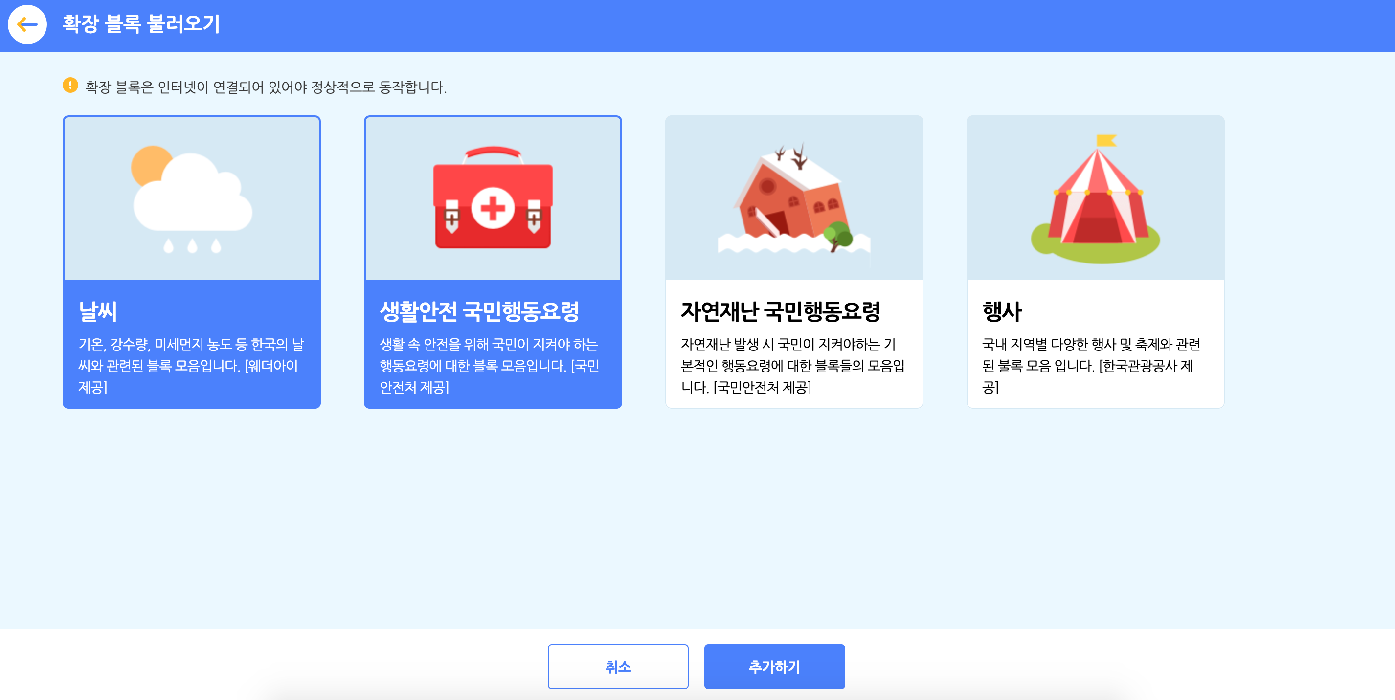
만들어볼까요?

Slide 52
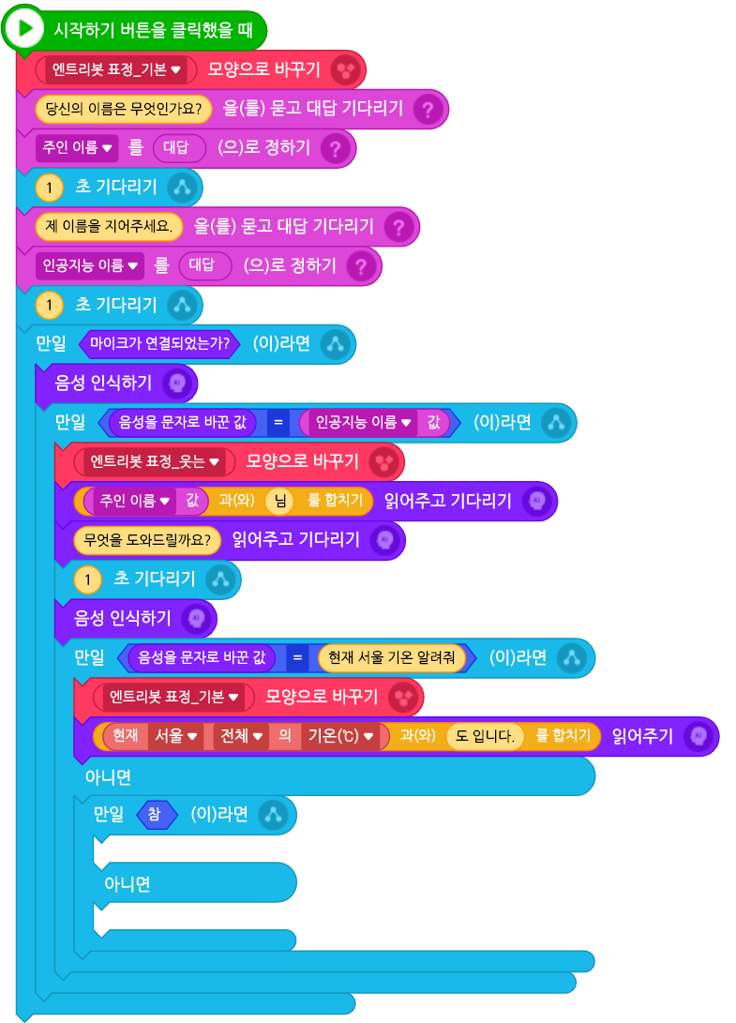
만들어볼까요?

Slide 53
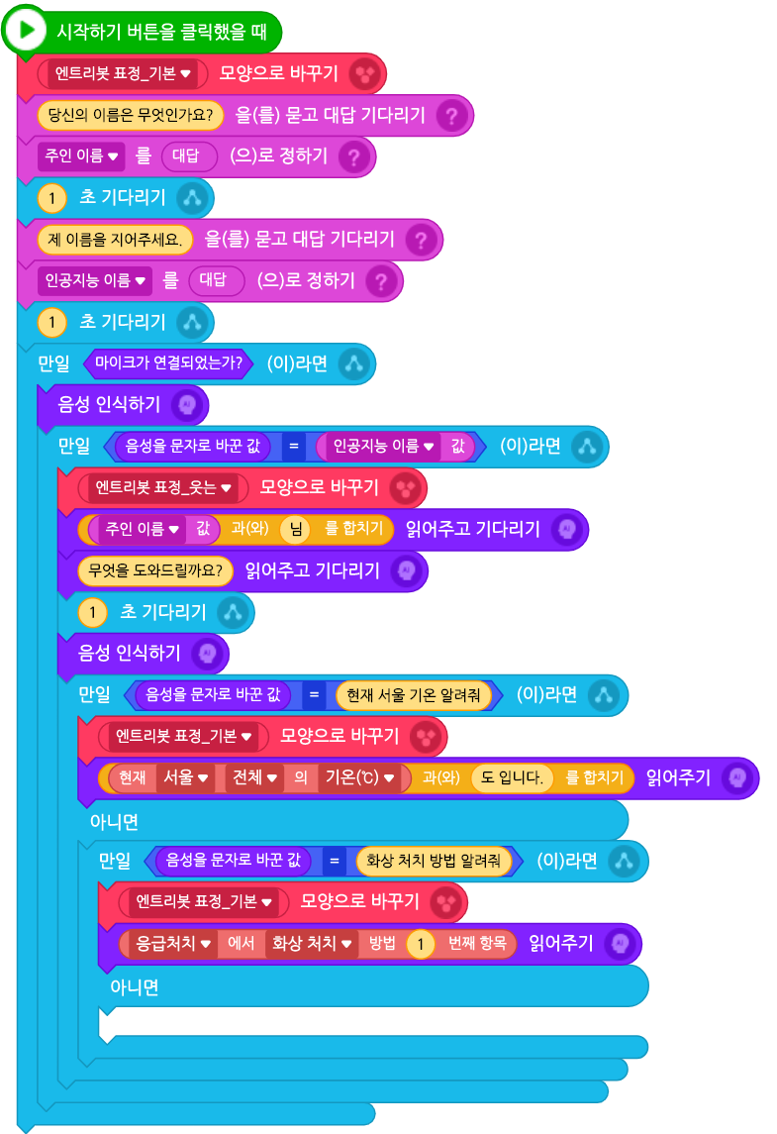
만들어볼까요?

Slide 54
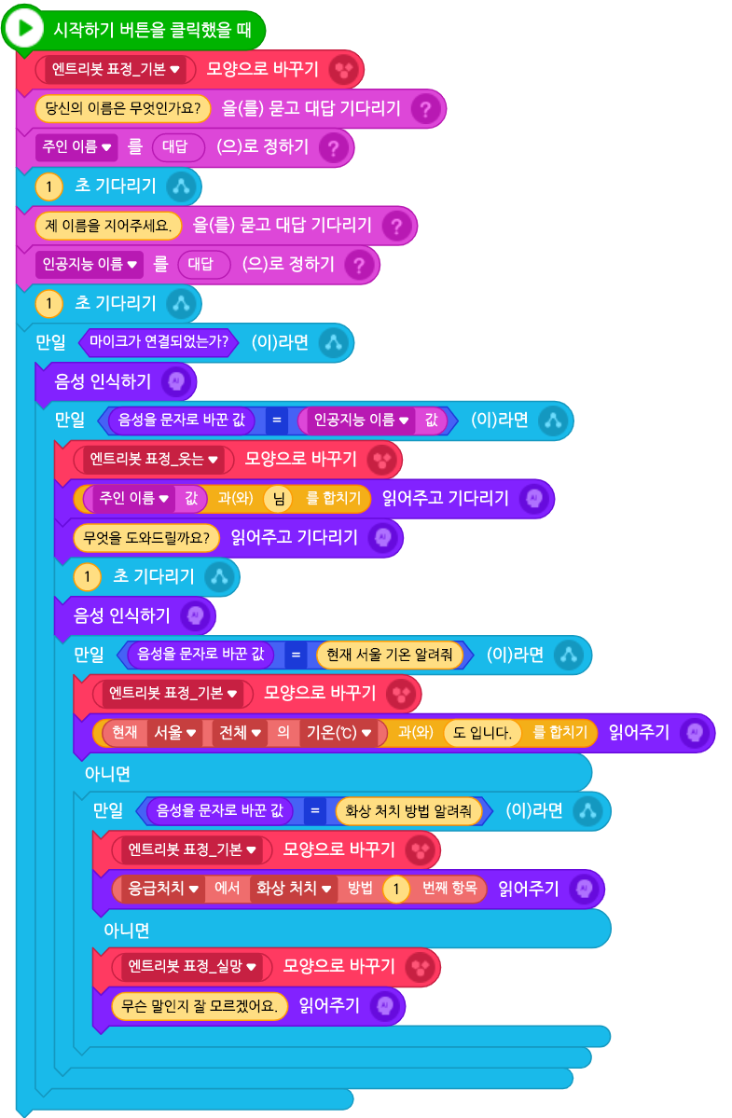
만들어볼까요?

Slide 55
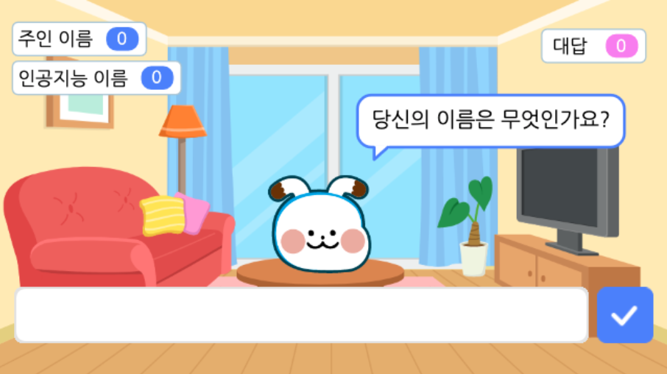
만들어볼까요?

Slide 56
만들어볼까요?
프로그램에 대해 이야기해봅시다.
Q. 이번 시간에 만든 작품은 엔트리의 어떤 인공지능 관련 기능을 사용하였나요?
Q. 작품을 만들면서 어떤 생각이 들었나요?

Slide 57


인공지능이 스피커 프로그램을 발전시켜 봅시다

Slide 58
지난 시간 배운 내용
지난 시간에 배운 내용을 떠올려 봅시다.
Q. 어떤 프로그램을 만들었나요?
Q. 어떤 인공지능 기술과 관련 있나요?

Slide 59
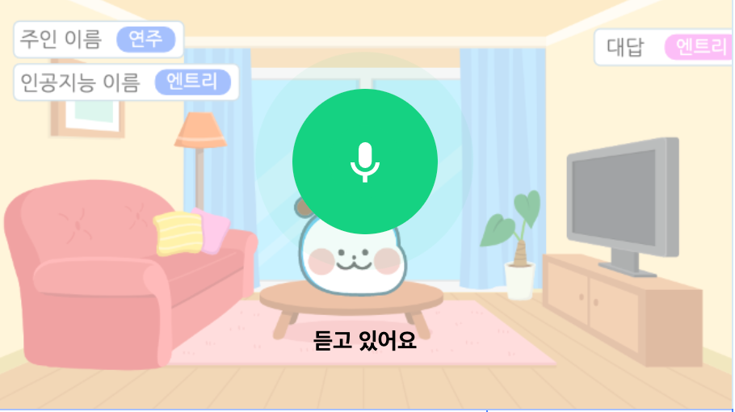
발전시켜볼까요?

Slide 60
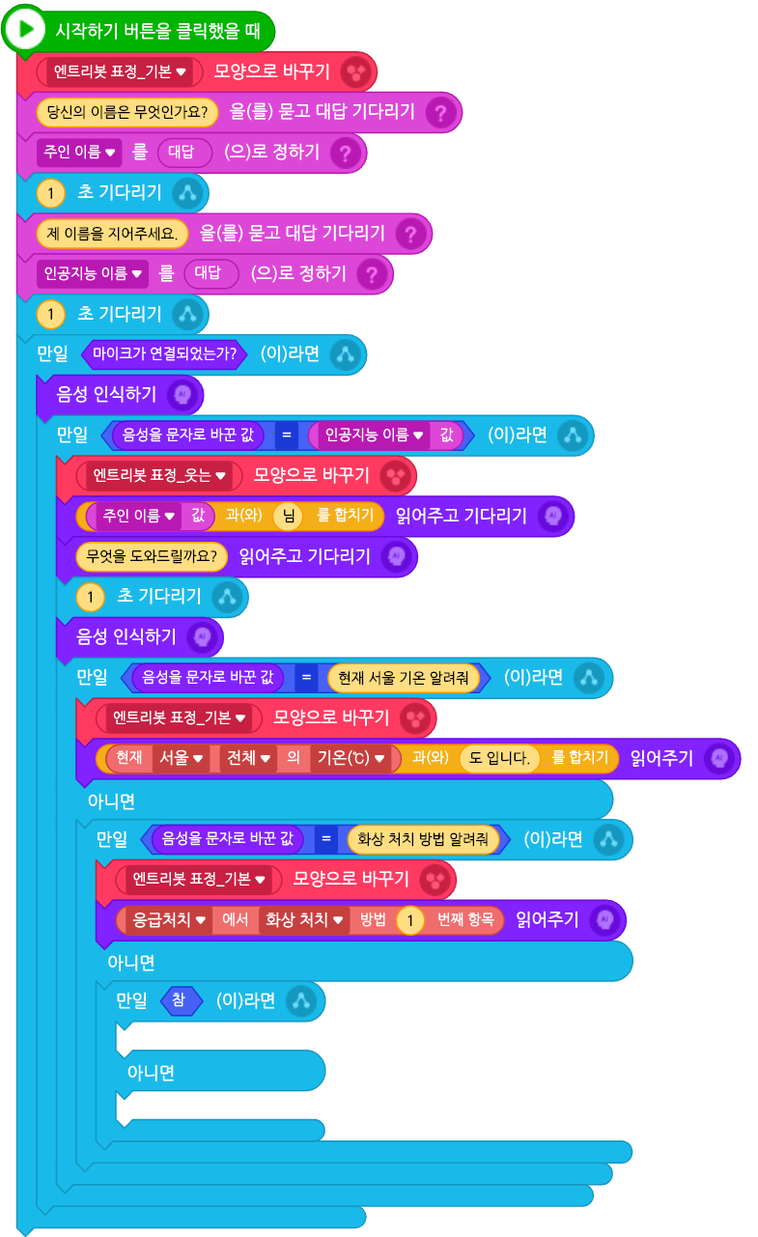
발전시켜볼까요?

Slide 61
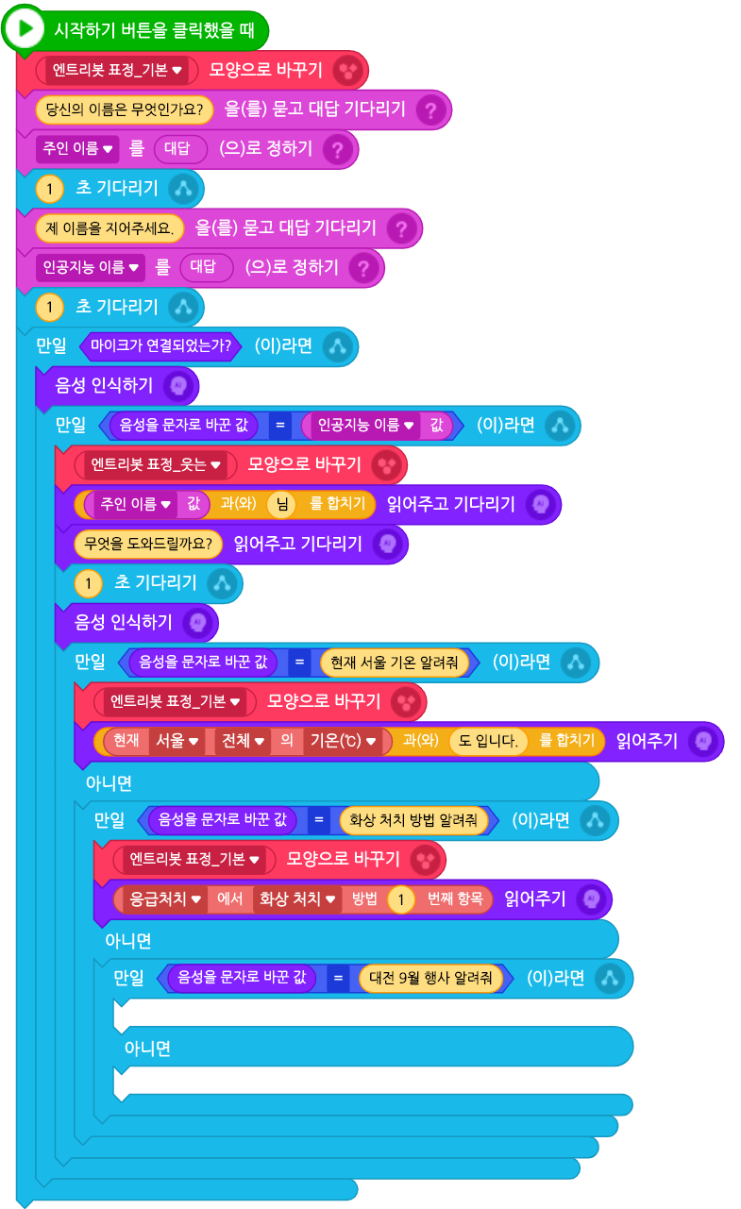
발전시켜볼까요?

Slide 62
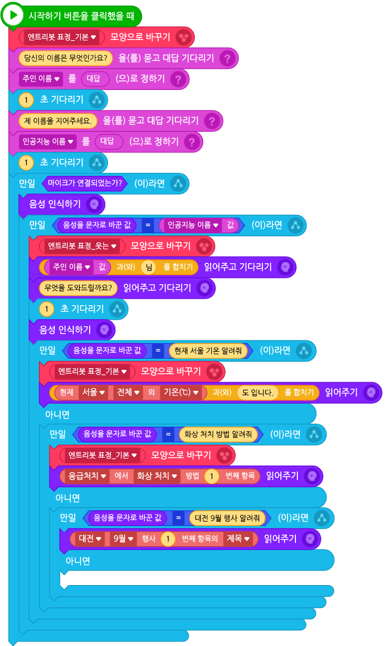
발전시켜볼까요?

Slide 63
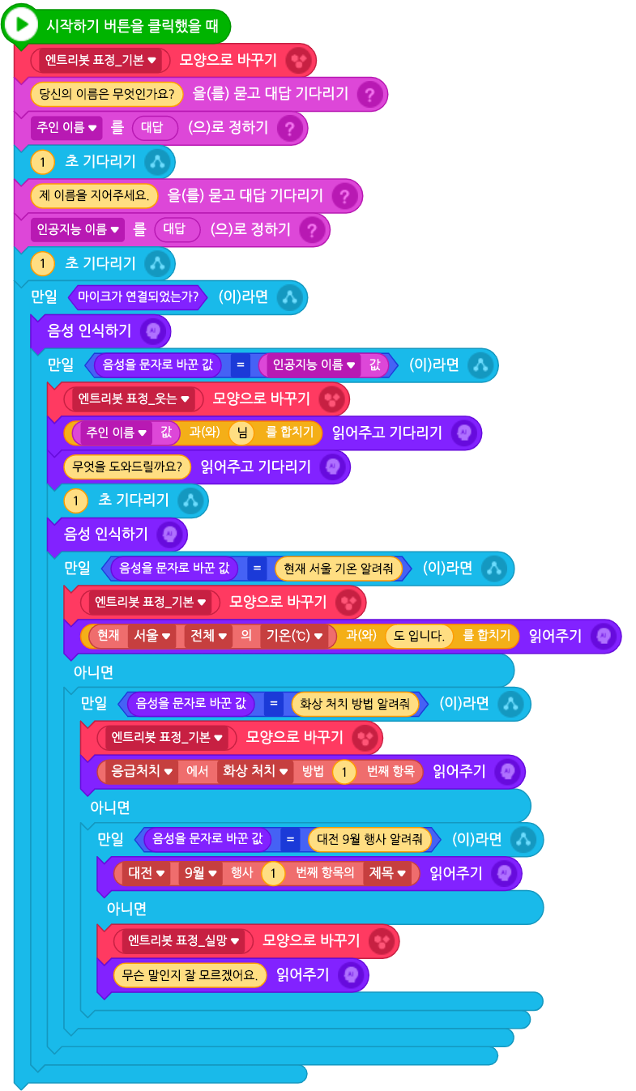
발전시켜볼까요?

Slide 64
발전시켜볼까요?

Slide 65
발전시켜볼까요?
더 발전 시킬 부분이 있는지 찾아보고
자유롭게 프로그램을 변형해봅시다.
Q. 프로그램을 어떻게 바꿔보고 싶나요?
Q. 어떤 블록을 사용해야 하나요?

Slide 66
발전시켜볼까요?
변형한 프로그램을 친구들과 서로 공유해봅시다.
Q. 가장 인상적인 프로그램은 무엇인가요?
Q. 그 이유는 무엇인가요?

Slide 67
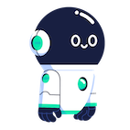

인공지능이 우리 생활에 미치는
영향에 대해 이야기를 나눠봅시다

Slide 68
지난 시간 배운 내용
지난 시간에 배운 내용을 떠올려 봅시다.
Q. 어떤 프로그램을 만들었나요?
Q. 어떤 인공지능 기술과 관련 있나요?

Slide 69
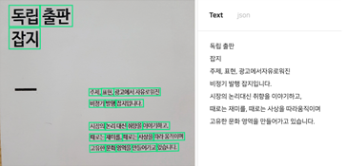
생각해볼까요?
생활 속 인공지능
OCR
Notes:
OCR은 사진 속 글자 위치를 찾고 어떤 글자인지 알아내는 기술입니다. 이 기술은 영수증이나 명함, 고지서 등에서 글자 정보를 가져와야 할 때 유용하게 사용될 수 있습니다. 또 책을 읽다가 어떤 내용을 텍스트로 저장하고 싶은 경우, 해당 페이지의 사진을 찍으면 그 페이지의 내용을 텍스트로 바꾸어 저장할 수 있습니다.

Slide 70
생각해볼까요?
생활 속 인공지능
클로바 OCR을 체험해봅시다
https://clova.ai/ocr
Notes:
클로바 OCR의 기능을 직접 체험해보세요.

Slide 71
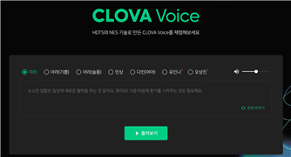
생각해볼까요?
생활 속 인공지능
문장을 읽어주는 인공지능
Notes:
문장을 입력하면 원하는 목소리로 읽어주는 인공지능도 있습니다. 이러한 기술을 음성 합성이라고 하는데, 이 기술을 이용하면 동영상을 만들 때 목소리를 직접 녹음하지 않고도 음성 설명을 넣을 수 있어 편리합니다. 이 외에도 뉴스, 광고, 오디오북, 앱서비스, 전시 도슨트 등 다양한 분야에서 활용이 가능합니다. 최근 음성 합성 기술은 성우가 녹음한 것이라고 착각할 수 있을 정도로 음성이 매우 자연스럽습니다.

Slide 72
생각해볼까요?
생활 속 인공지능
클로바 보이스를 체험해봅시다
https://www.clova.ai/voice
Notes:
클로바 보이스의 기능을 직접 체험해보세요.

Slide 73
생각해볼까요?
생활 속 인공지능
실내 자율주행 로봇
https://tv.naver.com/v/4989239
Notes:
실내 자율주행 로봇 AROUND G는 쇼핑몰, 공항, 호텔 등 복잡한 대규모 실내 공간에서 자율주행하며 가이드를 하고, AR 내비게이션을 통해 직관적인 정보를 제공합니다. 실내에서도 현재 위치를 정확하게 파악할 수 있으며, 가장 가까운 이동경로를 정확히 예측해 사용자를 안내합니다. 길을 안내하는 동안에는 본체 디스플레이의 AR 내비게이션을 통해 이동 및 공간 정보를 생생하게 전달합니다.

Slide 74
생각해볼까요?
인공지능이 우리 생활에 미치는 영향
Q. 인공지능이 적용된 제품 또는 서비스를 조사해봅시다.
Q. 해당 인공지능 기술은 우리 생활에 어떤 도움을 주나요?

Slide 75
생각해볼까요?
Q. 친구들이 조사한 인공지능 제품 또는 서비스 중
가장 인상 깊은 것은 무엇인가요?
Q. 그 이유는 무엇인가요?

Slide 76
생각해볼까요?
Q. 인공지능 기술이 가져올 수 있는 부정적인 면은 무엇이 있을까요?

Slide 77
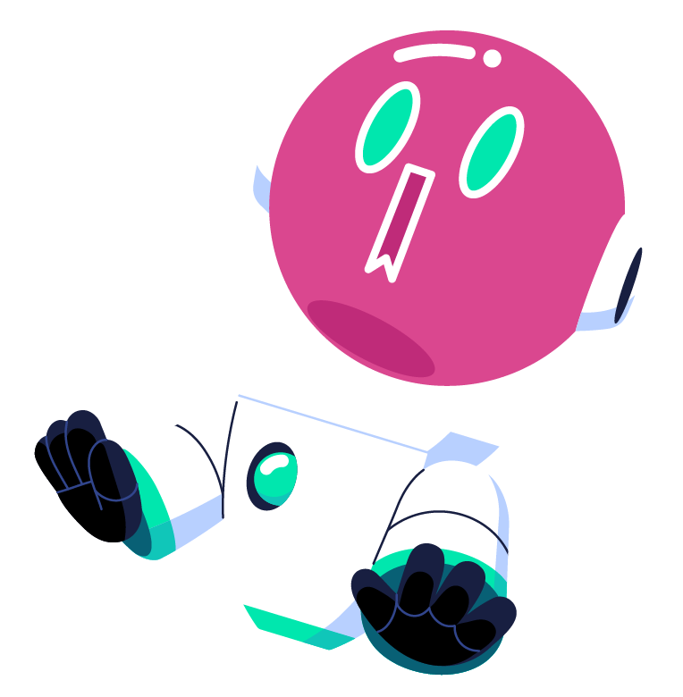
생각해볼까요?
Q. 이러한 부정적인 면을 어떻게 예방할 수 있을까요?

Slide 78
생각해볼까요?
이번 주제에서 배운 내용을 생각하며,
스스로 평가해봅시다.
인공지능이 무엇인지 설명할 수 있다. | ☆☆☆☆☆
인공지능 스피커 프로그램을 만들 수 있다. | ☆☆☆☆☆
생활 속 인공지능의 사례를 알고, 인공지능이 우리 생활에 미치는 영향에 대해 이야기할 수 있다. | ☆☆☆☆☆

Slide 79
이 저작물은 크리에이티브 커먼즈 저작자표시-비영리 4.0 국제 라이선스에 따라 이용할 수 있습니다. 단, 크리에이티브 커먼즈 라이선스 조건에도 불구하고, 강사들이 교육 목적으로 (공/사립학교, 지역아동센터 등 공공기관에서 진행하는 수업만 해당) 사용하는 경우에만 영리 목적의 사용이 허용되며, 출판사 또는 학원 등 영리기관에서의 사용은 금지됩니다.

Slide 80



